Slide 1
PBL – INFRAESTRUTURA
Análise e Desenvolvimento de Sistemas
SHOW DO MILHAO
Jhony Lara

Slide 2
ROTEIRO
Introdução
Objetivo
    Geral
Metodologia
    Estrutura
    Aparência
Conclusão
Referências

Slide 3
INTRODUÇÃO
A estrutura do jogo consiste em armazenar as questões e selecioná-las aleatoriamente.
Em procedimentos estão a animação inicial, layout dos menus, telas de finalização, questões, código de ajuda e pulo e a sub-rotina de chamar questões. O código principal é simples composto de menus e distribuído por dificuldades e não possui loop geral, somente dentro de questões e menus, errar questões ou concluir o jogo gera o fim do algoritmo.

Slide 4
OBJETIVO GERAL
Desenvolver um jogo usando a ferramenta visualg com o tema “Show do Milhão’’

Slide 5
OBJETIVO DO JOGO
Acertar todas questões
Direito a ajuda
Direito a pular questão
Desistir

Slide 6
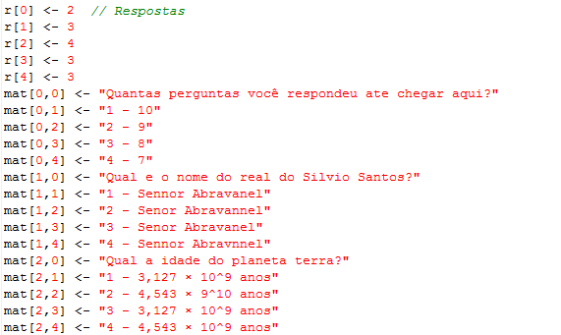
ESTRUTURA
Questões em matriz e respostas em vetor

Slide 7
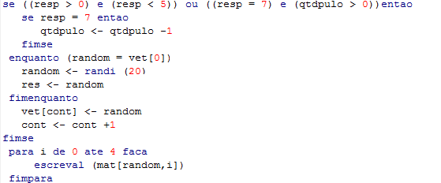
ESTRUTURA
Gerando as perguntas
Verifica se é uma resposta valida ou ajuda
Gera um numero aleatório diferente dos já gerados
Escreve a pergunta

Slide 8
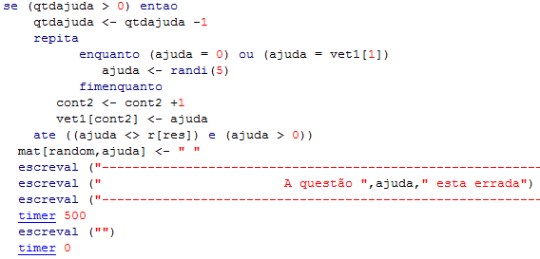
ESTRUTURA
Removendo alternativas
Verifica se possui ajuda suficiente
Gera um valor aleatório diferente de 0 e da alternativa correta substituindo-a

Slide 9
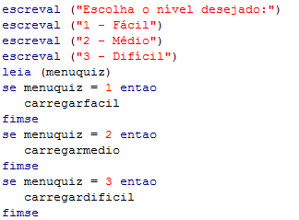
ESTRUTURA
Selecionando questões
Menu onde usuário escolhe a dificuldade
Dependendo do valor inserido será carregado um procedimento com questões únicas

Slide 10
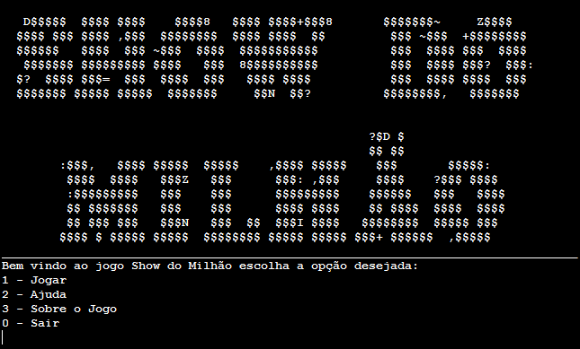
APARÊNCIA
Inicio de jogo

Slide 11
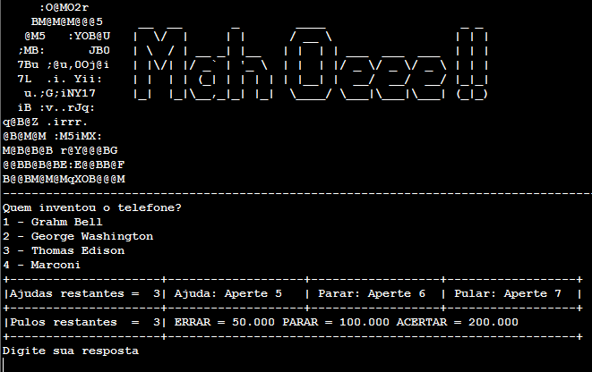
APARÊNCIA
Apresentação das questões

Slide 12
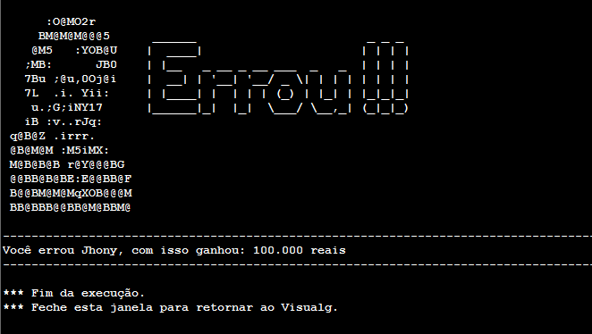
APARÊNCIA
Fim de jogo

Slide 13
CONCLUSÃO
Percepção da possibilidade de diversificar e incrementar o jogo
Resultado superou expectativas
Aprimoramento em outra ferramenta com mais recursos

Slide 14
REFERÊNCIAS
APOIO INFORMÁTICA. Disponível em: http://www.apoioinformatica.inf.br. Último acesso: 8 de julho de 2016.
FORBELLONE, André Luiz Villar; EBERSPÄCHER, Henri Frederico. Lógica de Programação: A Construção de Algoritmos e Estrutura de Dados. 2ª Ed. São Paulo: Makron Books, 2000.
Show do Milhão. — São Paulo: NOBEL, 2001. Disponível em: http://static.recantodasletras.com.br/arquivos/4134569.pdf. Último acesso: 31 de julho de 2016.

